Slide 1
HyperText Markup Language
(HTML)
2.
Bases
du
langage

Slide 2
HTML
•
•
HyperText Markup Language
Un langage à balises pour structurer les
(et faciliter leur mise en forme)
documents
•
•
Format ouvert, indépendant du logiciel et du matériel
Standard géré par le W3C.
•
•
Plusieurs versions selon la rigidité de la structure
Prendre l’habitude de vérifier la syntaxe et la structure
validateurs : http://validator.w3.org/
avec des
Programmation Web
 HTML

Slide 3
Structure d’un document HTML
<!DOCTYPE html
PUBLIC "-//W3C//DTD HTML 4.01 Transitional//EN"
"
http://www.w3.org/TR/html4/loose.dtd"
>
<html xmlns="http://www.w3.org/1999/xhtml"
lang="fr"
>
<head >
<!-- En-tête du document --
</head >
Attributs de langue
>
<body >
<!--
</body
Corps
>
du
document --
>
Version de HTML utilisée
(pour les validateurs notamment) Différent en HTML5
</html >
Programmation Web
 HTML

Slide 4
Entêtes
HTML
<html >
<head
>
<!-- Le jeu de caractères de la page (encodage) -->
<meta http-equiv="Content-Type" content="text/html; charset=utf-8" />
<!-- Pour le navigateur, l'historique et les moteurs de recherche -->
<title>Cours de Programmation Web</title>
<!-- Pour les moteurs de recherche -->
<meta name="description" lang="fr" content="cours de prog web" />
<meta name="keywords" lang="fr" content="web,HTML" />
<!-- Pour plus tard ! -->
<link rel="stylesheet" type="text/css" href="./style.css" />
<!-- ...
</head >
...
-->
Programmation Web
 HTML

Slide 5
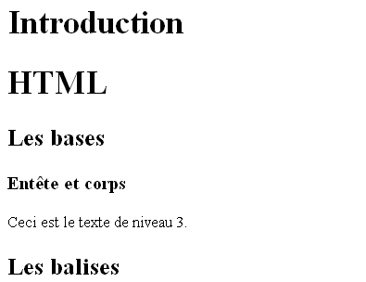

Les titres de section (h1-h6)
<html >
<head >
<title>Cours de Programmation Web</title>
</head >
<body >
<h1>Introduction</h1>
<h1>HTML</h1>
<h2>Les bases</h2>
<h3>Entête et corps</h3>
.
Ceci est le texte de
niveau
<h2>Les
balises</h2>
</body
</html>
>
Pour l'instant, c'est le navigateur qui décide de la forme...
Programmation Web
 HTML

Slide 6
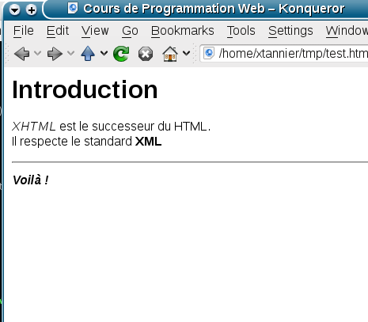

Emphases et compagnie
<html >
<head >
<title>Cours de Programmation
</head >
<body >
<h1>Introduction</h1>
<p><em>XHTML</em> est un successeur du HTML. <br /> Il respecte le standard
<strong>XML</strong>
</p>
<hr />
g
eb</title>
>
W
<strong><em>Voilà !</em></stron
</body >
</html>
Pour l'instant, c'est le navigateur qui décide de la forme...
Programmation Web
 HTML

Slide 7
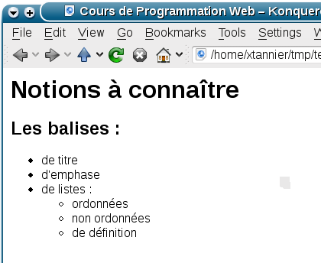

Listes non ordonnées
<html >
<head >
<title>Cours de Programmation
</head >
<body >
<h1>Notions à connaître</h1>
<h2>Les balises&nbsp;:</h2>
<ul>
<li>de titre</li>
<li>d'emphase</li>
<li>de listes :
<ul><li>ordonnées</li>
<li>non ordonnées</
<li>de définition</li></ul>
</li>
eb</title>
li>
</ul>
</body >
</html>
Fermeture de balise optionnelle mais conseillée !
Programmation Web
 HTML

Slide 8
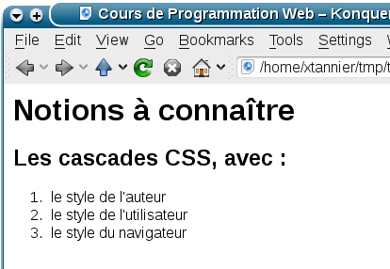

Listes
ordonnées
eb</title>
2>
<html >
<head >
<title>Cours de Programmation W
</head >
<body >
<h1>Notions à connaître</h1>
<h2>Les cascades
<ol>
CSS, avec :</h
<li>le
<li>le
<li>le
style
style style
de
de du
l'auteur</li>
l'utilisateur</li>
navigateur</li>
</ol>
dy >
>
Attributs de ol : type (valeurs "1", "a", "A", "i" ou "I")
</bo
</html
start (numéro de démarrage)
<ol ty
pe="a" start="c">
Programmation Web
 HTML

Slide 9
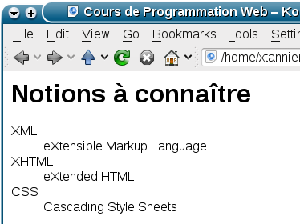

Listes
de
définitions
/title>
<html >
<head >
<title>Cours de Programmation Web<
</head >
<body >
<h1>Notions à connaître</h1>
<dl>
<dt>XML</dt><dd>eXtensible Markup Language</dd>
<dt>XHTML</dt><dd>eXtended HTML</dd>
<dt>CSS</dt><dd>Cascading Style Sheets</dd>
</dl>
</body >
</html>
Programmation Web
 HTML

Slide 10


Images
<html >
<head >
<title>Cours de Programmation Web</tit
</head >
l
L
e>
mages/logo-limsi.gif"
/>
a Terre" />
<body >
<h1>Images</h1>
infobulle
<img
src="http://www.limsi.fr/modeles/i
alt="LIMSI" title="LIMSI"
src="../images/terre.jpg"
/> <br
alt="
<img
</body
</html>
>
Attribut alt indispensable, pour remplacer l'image lorsque le texte ne s'affiche pas ou pour les lecteurs (humains ou machines) n'ayant pas accès aux images.
Format d'images possibles : jpeg (photos) gif
(animations) png
(transparence)
Programmation Web
 HTML

Slide 11
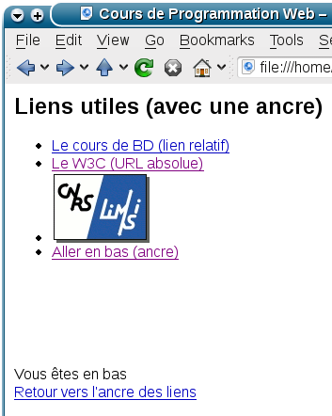

Liens
<html >
<head >
<title>Cours de Programmation Web</title
</head >
<body >
<h2 id="liens">Liens utiles (avec une a
<ul>
>
c
3
d
r
e
re)</h2>
BD (lien relatif)</a></li> C (URL absolue)</a></li>
eles/images/logo-limsi.gif"
e)</a></li>
s liens</a>
<li><a
<li><a
<li><a
href="../BD.html">Le cours de
href="http://www.w3.org">Le
href="http://www.limsi.fr">
<img src="http://www.limsi.fr/m
alt="Le site du LIMSI (image)" /></a></li>
<li><a href="#bas">Aller en bas (an
</ul>
<br /><br /><br /><br /><br />
<a
<a
</body
</html >
id="bas">Vous êtes en bas</a><br />
href="#liens">Retour vers l'ancre
>
Programmation Web
 HTML

Slide 12
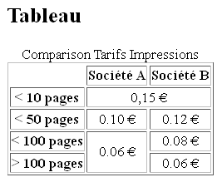

Tableaux
ption>
th></tr>
0,15 €</td></tr>
<html >
<body >
<h2>Tableau</h2>
<table>
cellule d'entête
légende
<caption>Comparaison Tarifs Impressions</ca
<tr><th
<tr><th
<tr><th
<tr><th
/><th>Société A</th><th>Société B</
ligne
>&lt;
>&lt;
>&lt;
10 pages</th><td colspan="2">
50 pages</th><td>0.10 €</td><td>0.12
€</td></tr>
100
pages</th><td rowspan="2">0.06 €</td>
<td>0.08
€</td></tr>
€</td></tr>
<tr><th
</table>
</body >
</html >
>&gt;
100
pages</th><td>0.06
cellules multi-colonnes et multi-lignes
cellule de donnée
Programmation Web
 HTML

Slide 13
Prochain
…
•
Les
formulaires
HTML
Programmation Web
 HTML

